Slide 1
Подвески

Slide 2
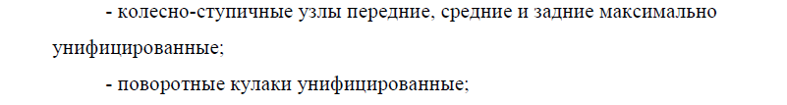
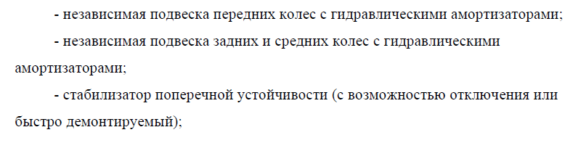
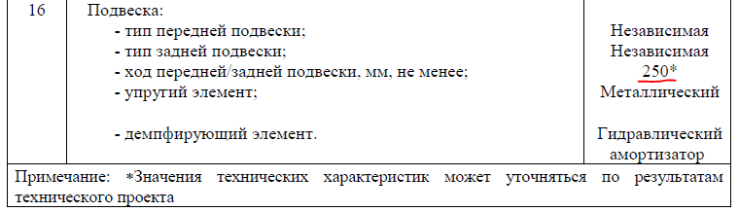
ТЗ
Характеристики

Slide 3
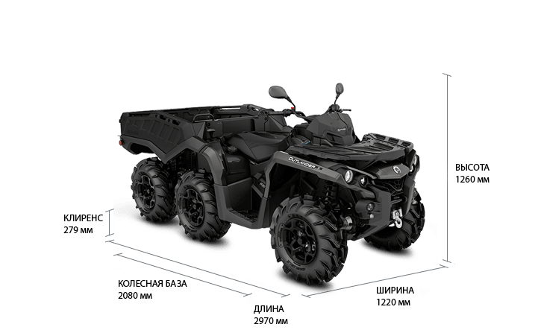
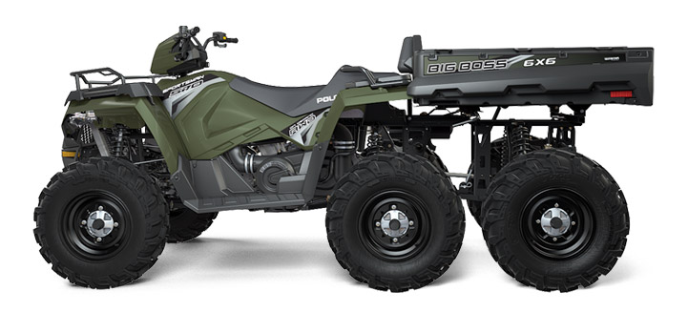
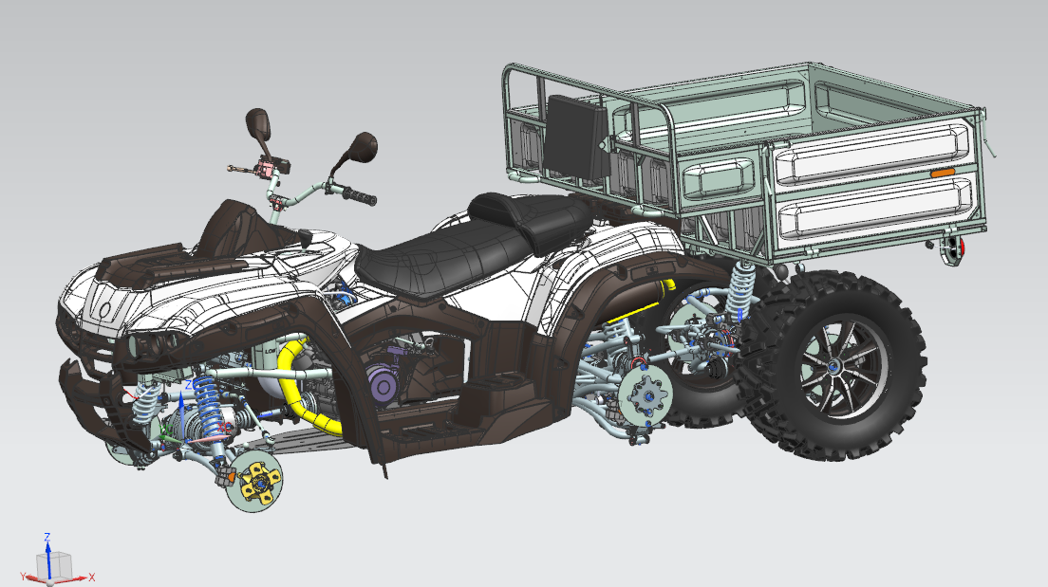
Хода подвески
BRP CAN-AM OUTLANDER 6×6 1000 PRO
Ход зад: 251мм
Ход перед: 233мм
Клиренс: 279мм
Polaris Sportsman BIG BOSS 6x6
Ход зад: 155мм
Ход перед 208мм
Клиренс: 292мм
РМ-МГТУ 6x6
Ход зад: 200мм
Ход перед: 200мм
Клириенс: 250мм

Slide 4
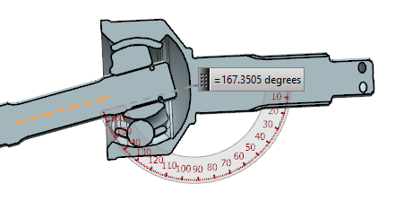
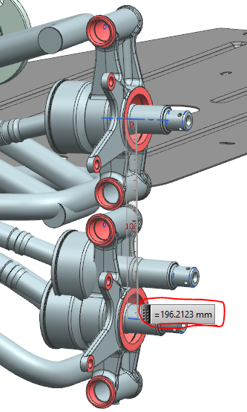
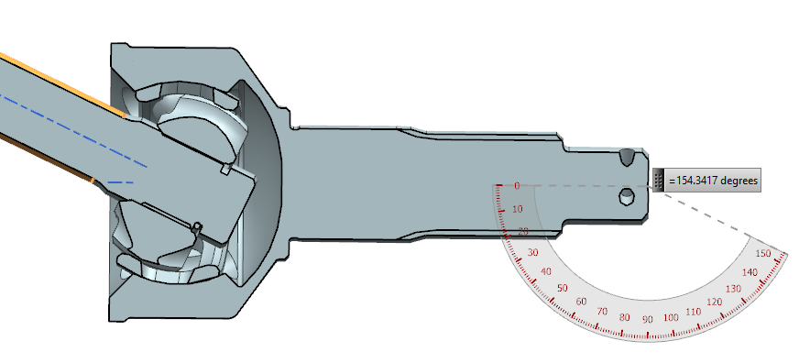
Хода подвески сторона с валом 306мм (короткий)
Имеем на данный момент:
Ход подвески 196 мм
Угол ШРУСа при сжатии 13°
Угол ШРУСа при отбое 26°
Суммарный угол 39 °

Slide 5
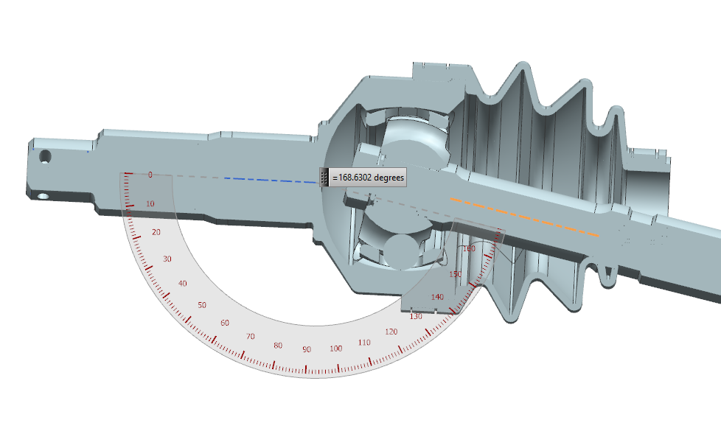
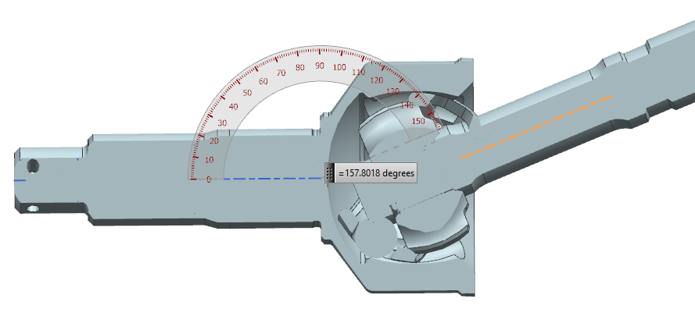
Хода подвески сторона с валом 345мм (длинный)
Имеем на данный момент:
Ход подвески 196 мм
Угол ШРУСа при сжатии 12°
Угол ШРУСа при отбое 23°
Суммарный угол 32°

Slide 6
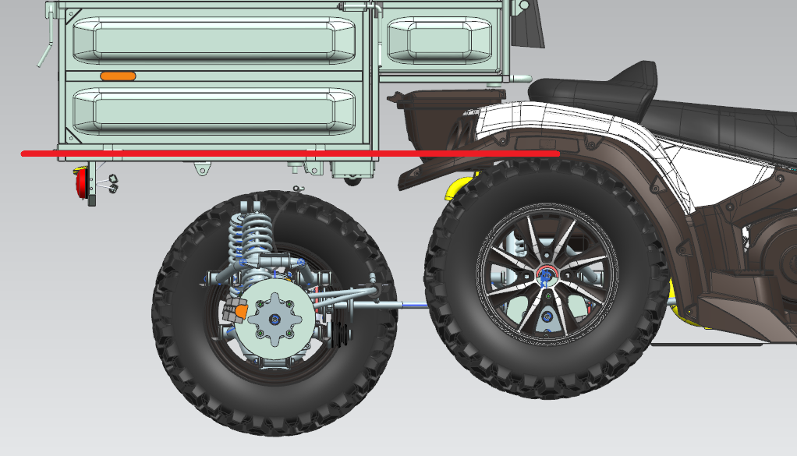
Ход сжатия
На данный момент, в имеющейся версии ход сжатия ограничен упиранием колеса в платформу

Slide 7
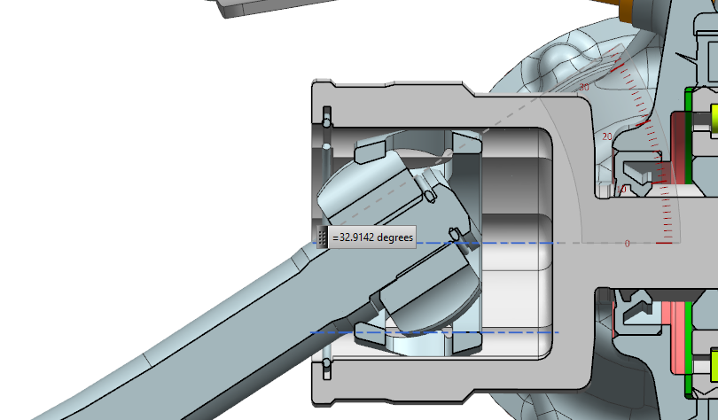
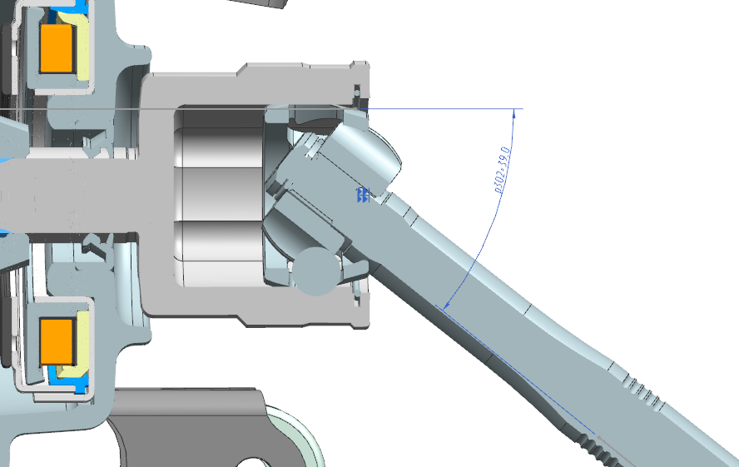
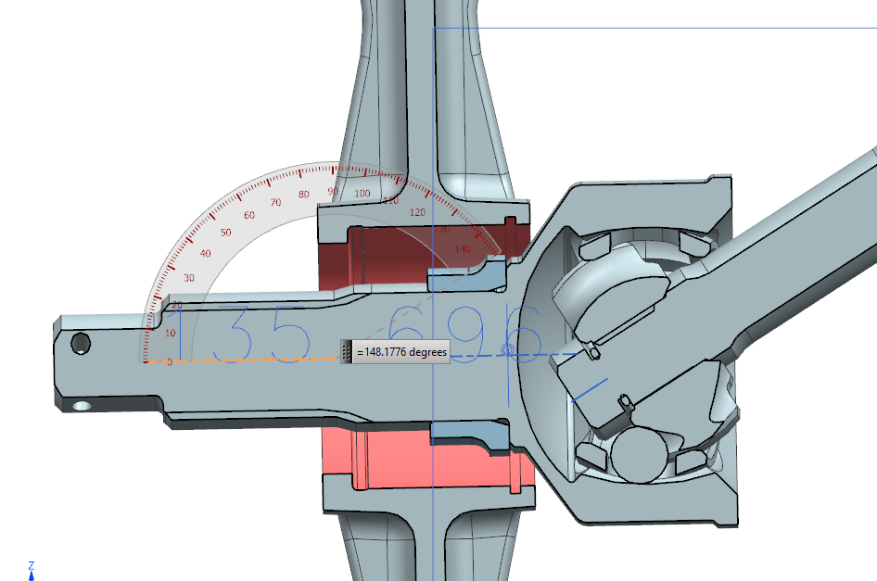
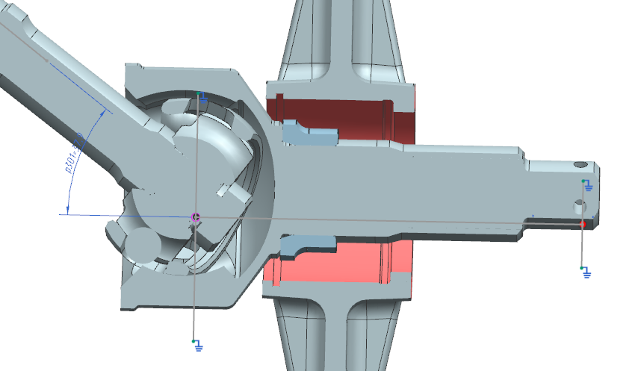
Увеличение хода отбоя на 50мм
Клиренс: 300мм Ход:250
Длинный вал
Короткий вал
33°
39°
32°
38°
Углы удовлетворительные,
Вал выходит из чашки
Углы удовлетворительные

Slide 8
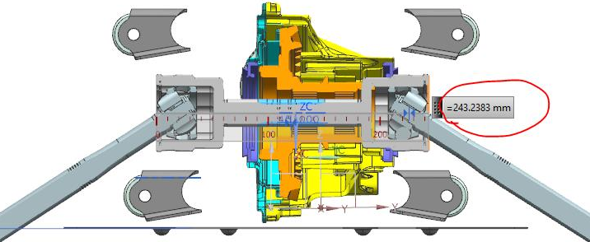
Увеличение хода отбоя на 50мм
Клиренс: 300мм Ход:250
При текущей кинематике, необходимо сделать валы по 350мм длинной и обеспечить расстояние между чашками в 243мм.
Углы в ШРУСах составят 33 градуса.

Slide 9
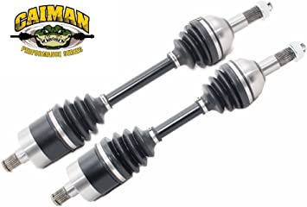
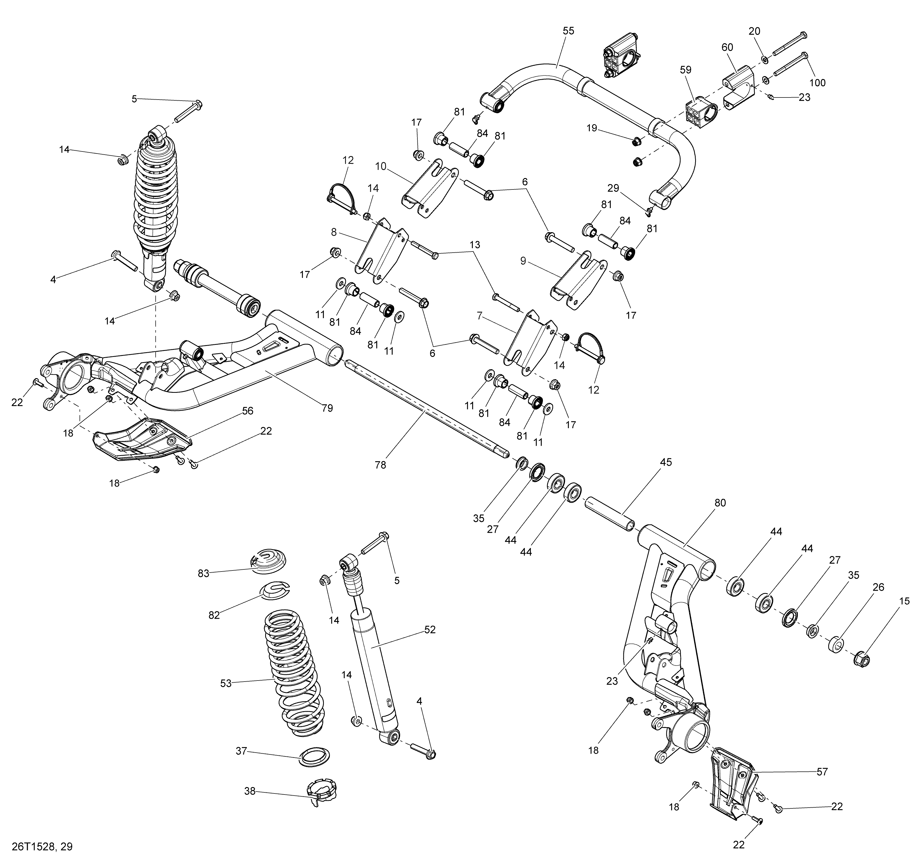
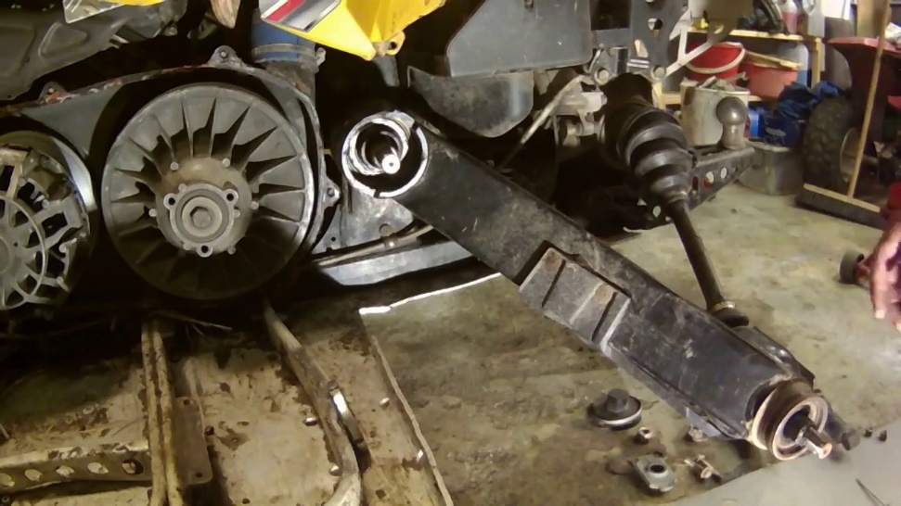
CAN-AM OUTLANDER 6×6
Продольный рычаг. Ход подвески: 251мм

Slide 10
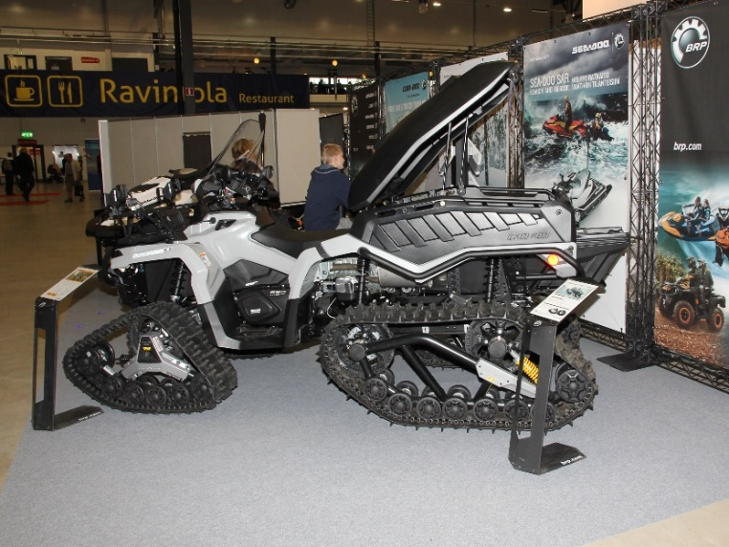
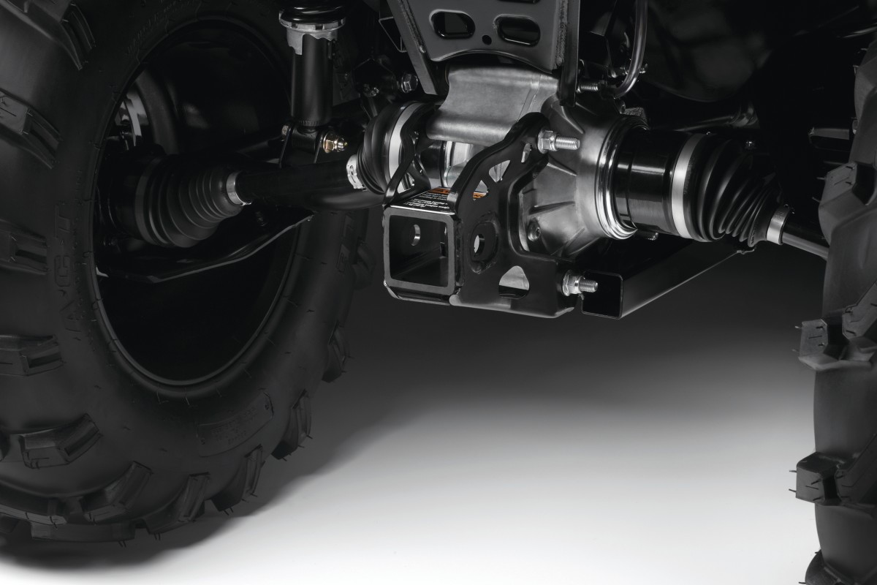
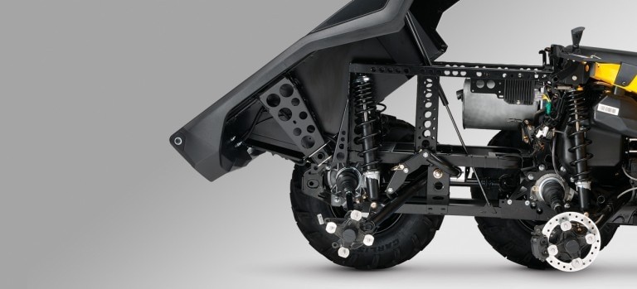
CAN-AM OUTLANDER 6×6
Продольный рычаг. Ход подвески: 251мм

Slide 11
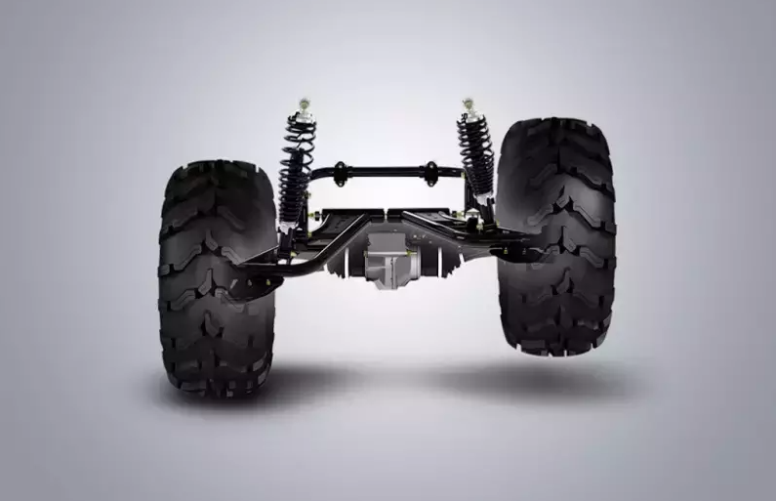
CAN-AM OUTLANDER 6×6
Продольный рычаг. Ход подвески: 251мм

Slide 12
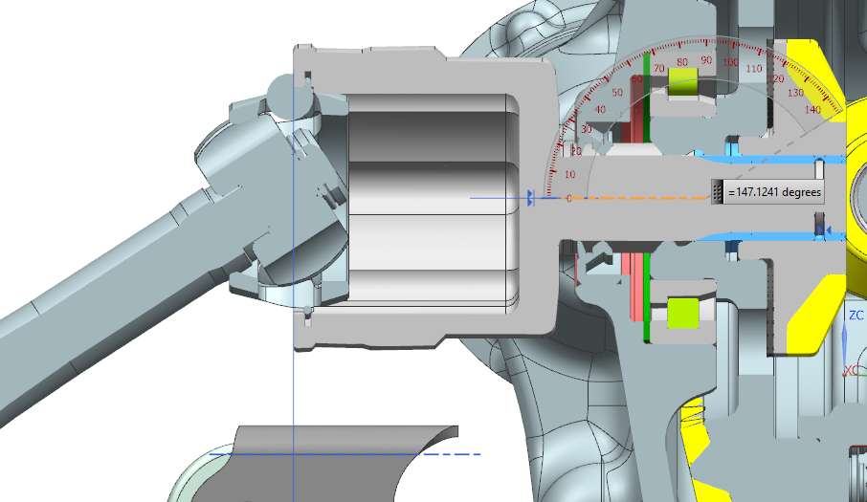
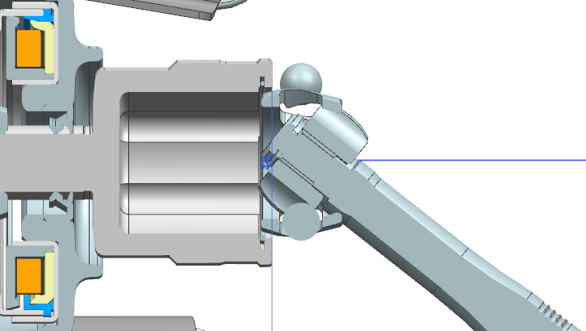
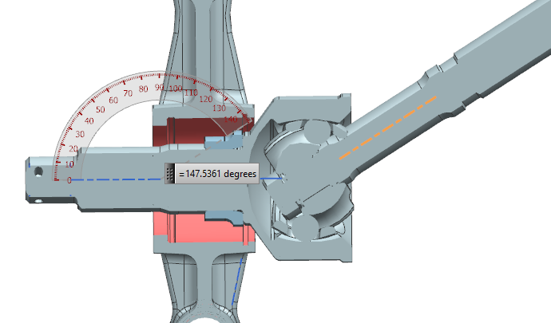
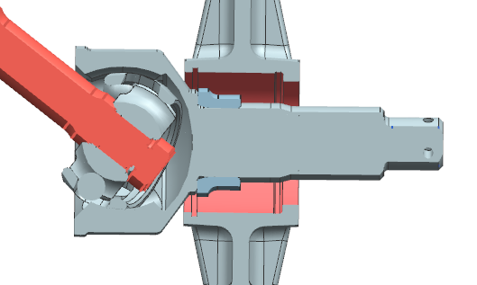
При использовании качающегося рычага
Длинный вал
Короткий вал
33°
38°
38°
33°
Необходимо удлинить чашку на 12мм
Необходимо удлинить чашку на 23мм

Slide 13
Сводная таблица. Обзор подвесок аналогов
результаты замеров в МГТУ без разборки
Параметр |  | РМ 650-2 | Polaris Sportsman XP 1000 High Lifter Edition | CAN-AM OUTLANDER XT 570 | YAMAHA GRIZZLY 700 | Термит
Ход сжатия, мм |  | 79 | 61 | 125 | 122
Ход отбоя, мм |  | 22 | 27 | 26 | 48
Полный ход, мм |  | 101 | 88 | 151 | 170 | 250
Дорожный просвет в статике, мм |  | 246 | 286 | 254 | 281 | 300
Развал, градусов | Сжатие | +0,6 | -1 | 0 | -2
 | Статика | +0,4 | -2 | +1 | -1
 | Отбой | +0,2 | -2 | 0 | -2,5
Радиус колеса, мм |  | 323 | 368 | 310 | 330 | 330
Наличие стабилизатора поперечной устойчивости |  | Задний | Нет | Задний | Задний
Высота по седлу |  | 85 | 90 | 91 | 95
Жесткость подвески, Н/мм |  | ? | 70 | 40 | 55
Продольный наклон оси нижнего рычага (α), градусов | Передняя подвеска | 5 | Не изм. | 0 | 5
 | Задняя подвеска | 0 | 0 | - | 3
Угол между осями рычагов (β), градусов | Передняя подвеска | 0 | 0 | 5 | 0
 | Задняя подвеска | 0 | 0 | - | 0
Сухая масса, кг |  | 375 | 441 | 336 | 314

